Slide 1
CURSO SOBRE GAMIFICACIÓN
CRA TIERRAS DE BERLANGA
SESIÓN 5
LORENA PACHECO

Slide 2
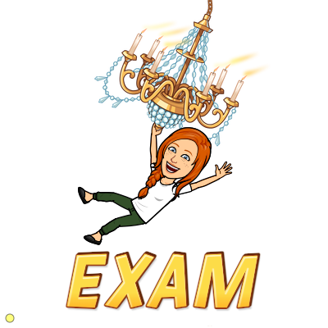
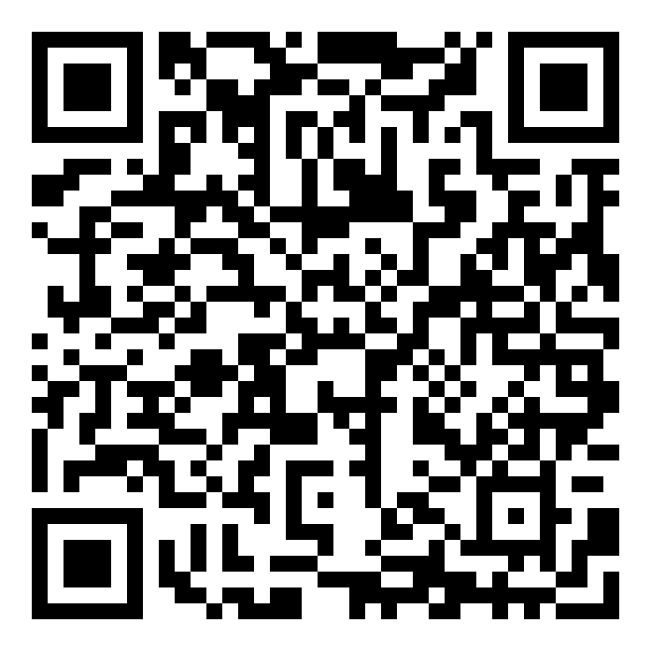
CONCEPTOS BÁSICOS
https://learningapps.org/display?v=pxyq39x8c21
RECORDAD que siempre que se pueda utilizaremos
imágenes libres:
https://www.freepik.com/free-photos-vectors/pics
CONSEJO!!!!! Podemos guardar todos los links en alguna web como:
https://www.pearltrees.com/ o en MARCADORES de nuestro ordenador.

Slide 3
RECAPITULAMOS???
¿Qué tal esas experiencias gamificadas?? Para compartir experiencias, y aprender entre todos y todas, presentamos nuestras ideas.

Slide 4
HERRAMIENTAS PARA LA GAMIFICACIÓN
PERSONAJES:
En nuestro caso, es el alumnado, en realidad son las personas que participan en la actividad. Puede abrirse al entorno cercano, comunidad educativa (mucho más interesante estando en un CRA), otros docentes, la familia.
CUESTIONARIOS PARA CONOCER A MI ALUMNADO
https://docs.google.com/forms/u/0/?tgif=d
https://www.office.com/?auth=2
ACCIONES:
Son todas las posibilidades de movimiento que tiene los personajes. Posibilidades del alumnado de hacer en nuestra gamificación.
HACER UN TEST
ESTUDIAR
…
TRAER COSAS DE CASA
INVESTIGAR
COLABORAR
HACER PREGUNTAS
WEBS DE ELABORAR CONTENIDOS
https://wordwall.net/myactivities
https://www.liveworksheets.com
https://es.educaplay.com

Slide 5
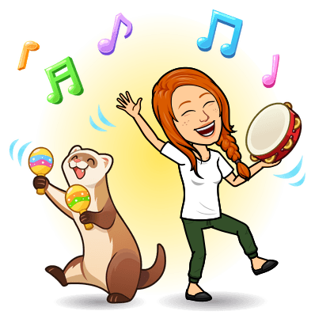
REANUDAMOS!!!!
Abrimos Pearltrees para guardar todas las webs que vamos viendo ;) y seguimossss para BINGO!
HOY VEREMOS:
Avatar
Recompensas
Certificados
Itinerario de aprendizaje
Ambientación
Evaluación

Slide 6
HERRAMIENTAS PARA LA GAMIFICACIÓN
Agrupamientos; grupos, gremios, clanes, casas. Esta unión hace que se forjen lazos de cooperación, colaboración pero también una sana competición. La pertenencia al grupo se amplia cuando es el propio alumnado el que se implica a la hora de elegir el nombre, una bandera o estandarte, un himno… lo podemos ampliar todo lo que queramos….
Roles; dentro de cada grupo puede haber roles; ejemplo clase JJOO: abanderado (primero en la fila), entrenador (materiales) , jugadores (anota la tarea en la agenda), animador (anima y ayuda al resto), utilero (banquillo)…
Avatar; es el que sube de nivel, obtiene certificados, recompensas…Para aumentar la motivación cada personaje puedes crear su propio avatar. Hay muchas aplicaciones para hacerlo como por ejemplo;
CREAR AVATARES
Bitmoji: https://www.bitmoji.com/login/?continue=https%3A%2F%2Fwww.bitmoji.com%2Fhome%2F#session_id=gbwYmAhTewCwiVAZbVai8A
Classdojo: https://www.classdojo.com/es-es/
Voki: https://www.voki.com/site/myVoki
Crea tu avatar: https://www.creartuavatar.com/crear-avatar-mujer.php

Slide 7
HERRAMIENTAS PARA LA GAMIFICACIÓN
MISIÓN/OBJETIVO:
Es la RAZÓN por la que se crean las acciones. Podemos tener OBJETIVOS DIRECTOS aquellos que son un fin en sí mismos (aprobar el curso, sacar más de un 7 en el test, aprobar, aprender las tablas) u OBJETIVOS INDIRECTOS que me sirven para conseguir algo que me permite lograr algo más;
SELLOS PARA CONSEGUIR JUEGOS
MONEDAS PARA CAMBIAR
PUNTOS PARA SUBIR DE NIVEL
LETRAS MÁGICAS PARA LEER LA PÓCIMA

Slide 8
HERRAMIENTAS PARA LA GAMIFICACIÓN
Estos OBJETIVOS pueden ser a CORTO (un proyecto, un tema, una semana…. o LARGO plazo un curso escolar.
Cuando son a LARGO plazo se dividen en RETOS o DESAFIOS para que el alumnado siga motivado, enganchado y no se pierda. Para que siga recibiendo recompensas.
SE HABLA DE I+1, es decir su coeficiente intelectual más uno más, es decir, más un poquito más, algo que haga que se mantenga enganchado y no tanto como para perder su motivación porque sea demasiado difícil o largo en el tiempo.

Slide 9
HERRAMIENTAS PARA LA GAMIFICACIÓN
RECOMPENSAS;INSIGNIAS/SELLOS/BADGES/TARJETAS:
¿CÓMO LOS MOTIMAVOS PARA HACER LAS ACCIONES QUE QUEREMOS Y QUE CONSIGAN EL RETO/MISIÓN O EL OBJETIVO PLANTEADO?
SENSACIÓN VICTORIA
ALEGRÍA
DAR PREMIO=
SENSACIÓN GRATIFICANTE
SATISFACCIÓN
Hay de dos tipos; DE STATUS; subes de nivel, te da otro grado de experiencia, asciendes… e INTERCAMBIABLES por otros privilegios (relacionados con los objetivos indirectos)
CREAR INSIGNIAS/SELLOS/
TARJETAS
BADGES: https://www.makebadg.es
https://openbadges.me/designer.html
SELLOS Y TARJETAS: https://www.canva.com/design/DAEw8MZMLDY/WLQlmOQ17YD9V_cd-4DfqQ/edit
Power point
PUNTOS: https://www.classdojo.com/es-es/

Slide 10
HERRAMIENTAS PARA LA GAMIFICACIÓN
También tenemos los CERTIFICADOS para finalizar un misión/un objetivo/un reto. Están personalizados Y suelen ser físicos por los que se los pueden llevar a casa, enseñarlos. Se muestran orgullosos del trabajo realizado!
CREAR CERTIFICADOS
CERTIFICADOS: https://www.canva.com
Power point

Slide 11
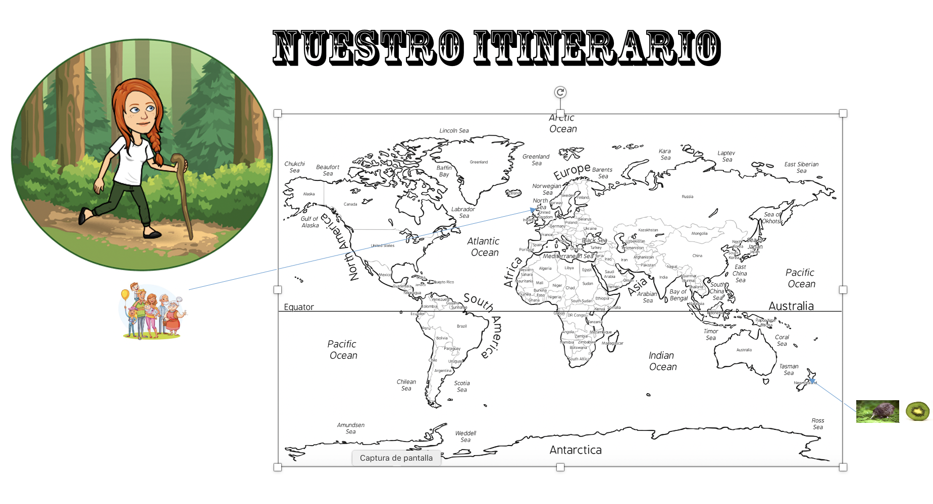
HERRAMIENTAS PARA LA GAMIFICACIÓN
FEEDBACK:
Es la información que recibe el jugador y que le indica sus logros; conductas deseadas, caminos correctos, consecución del objetivo planteado… Ejemplos:
ITINERARIO DE APRENDIZAJE es algo físico o virtual donde se ve lo aprendido hasta ahora. Puede ser que muestre lo que me queda por aprender o puede ser que no lo muestre para generar expectativas...
CREAR MAPAS DE RECORRIDO
https://www.canva.com/es_es/plantillas/?query=camino
RANKING/LEADERBOARD es un listado como el que mostré al jugar al Quizziz el otro día. Si en la clase puede producir desmotivación hay app en las que se puede modificar (solo sales los cercanos a mi, compito en mi nivel), también se puede no mostrarlo, o cambiarlo semanalmente, incentivar con más puntos al alumnado con dificultades, hacerlo por equipos…. Diferentes opciones… Tarjetas de Let´s Speak English!

Slide 12
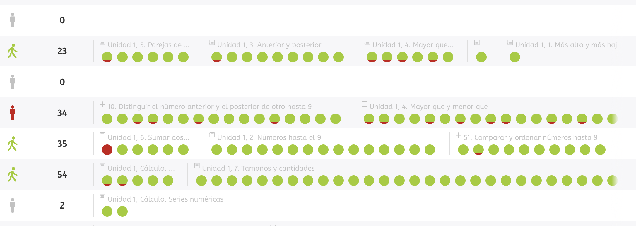
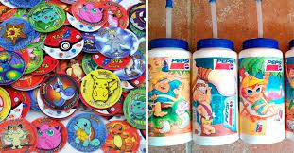
HERRAMIENTAS PARA LA GAMIFICACIÓN
FEEDBACK:
NIVELES parten de los puntos como recompensa. Hay beneficios por subir de nivel, te pueden permitir tener más opciones, te pueden abrir puertas, permitir el paso por diferentes trayectos, tener más opciones, ventajas… Como los 8 niveles de Super Mario Bros!
COLECCIONABLES parten de las insignias y son los típicos álbumes de cromos. Antes hablábamos de las destrezas en la clase de inglés, una insignia para speaking, otra para listening, otra para writing y otra para reading que las conseguiré a medida que vaya realizando msi retos o las capacidades físicas de educa. Las puedo pegar, saber cuantas llevo y si quiero cuantas me quedan para completar mi álbum.
BARRAS DE PROGRESO nos muestra la consecución de los objetivo, cómo de bien lo estamos haciendo. Se puede representar de diferentes formas, barra, estrellas de vidas, bolitas en un bote, limpiapipas ensartables, tapones en una bolsa…

Slide 13
HERRAMIENTAS PARA LA GAMIFICACIÓN
- AMBIENTACIÓN
La narrativa es el Hilo Conductor que enlaza la temática del juego. El escenario proporcionar el trasfondo de la
acción y el relato, la temática. El attrezzo te permite impresionar y llamar su atención; un gorro de
magia, una bata de medico, una mascara… decorar los espacios ayuda bastante.
Avatar son los jugadores ficticios. Los avatares son un potente atractivo para el alumnado, les encanta ser otra persona, pero también que sea el avatar el que mande la tarea, investigue, llegue al aula o nos mande vídeos. El juego simbólico de infantil, las marionetas de los proyectos son un claro ejemplo de cómo captan su atención.
PRESENTACIONES: https://app.genial.ly/editor/61915ede91a5620d7cd1caba
https://www.canva.com
https://www.powtoon.com/html5-studio/?#/edit/cV4kqUHVNXG
VIDEOS DE PRESENTACIÓN: https://www.voki.com/site/myVoki
https://www.duckduckmoose.com/educational-iphone-itouch-apps-for-kids/chatterpixkids/
https://filmora.wondershare.es
https://www.fxguruapp.com

Slide 14
HERRAMIENTAS PARA LA GAMIFICACIÓN
- EVALUACIÓN
EVALUACIÓN ALUMNADO: https://create.kahoot.it/
https://www.plickers.com/library
https://quizizz.com/admin
https://learningapps.org/display?v=pxyq39x8c21
https://www.studystack.com/Logoff.jsp
CREA TU AULA: https://www.classdojo.com/es-es/
https://app.classcraft.com/

Slide 15
HERRAMIENTAS PARA LA GAMIFICACIÓN
¡AHORA TE TOCA A TÍ!
https://www.powtoon.com/s/cV4kqUHVNXG/1/m/s

